Slide 1
РОССИЙСКИЙ УНИВЕРСИТЕТ ДРУЖБЫ НАРОДОВ
Факультет физико-математических и естественных наук Кафедра прикладной информатики и теории вероятностей
1.2. Теоретическое введение 1.2.1. Введение в GNU Linux Операционная система (ОС) — это комплекс взаимосвязанных программ, предназначенных для управления ресурсами компьютера и организации взаимодействия с пользователем. Сегодня наиболее известными операционными системами являются ОС семейства Microsoft Windows и UNIX-подобные системы. GNU Linux — семейство переносимых, многозадачных и многопользовательских операционных систем, на базе ядра Linux, включающих тот или иной набор утилит и программ проекта GNU, и, возможно, другие компоненты. Как и ядро Linux, системы на его основе, как правило, создаются и распространяются в соответствии с моделью разработки свободного и открытого программного обеспечения (Open-Source Software). Linux-системы распространяются в основном бесплатно в виде различных дистрибутивов.
Дистрибутив GNU Linux — общее определение ОС, использующих ядро Linux и набор библиотек и утилит, выпускаемых в рамках проекта GNU, а также графическую оконную подсистему X Window System. Дистрибутив готов для конечной установки на пользовательское оборудование. Кроме ядра и, собственно, операционной системы дистрибутивы обычно содержат широкий набор приложений, таких как редакторы документов и таблиц, мультимедийные проигрыватели, системы для работы с базами данных и т.д.
Существуют дистрибутивы, разрабатываемые как при коммерческой поддержке (Red Hat / Fedora, SLED / OpenSUSE, Ubuntu), так и исключительно усилиями добровольцев (Debian, Slackware, Gentoo, ArchLinux).
1.2.2. Введение в командную строку GNU Linux Работу ОС GNU Linux можно представить в виде функционирования множества взаимосвязанных процессов. При загрузке системы сначала запускается ядро, которое, в свою очередь, запускает оболочку ОС (от англ. shell «оболочка»). Взаимодействие пользователя с системой Linux (работа с данными и управление работающими в системе процессами) происходит в интерактивном режиме посредством командного языка. Оболочка операционной системы (или командная оболочка, интерпретатор команд) — интерпретирует (т.е. переводит на машинный язык) вводимые пользователем команды, запускает соответствующие программы (процессы), формирует и выводит ответные сообщения. Кроме того, на языке командной оболочки можно писать небольшие программы для выполнения ряда последовательных операций с файлами и содержащимися в них данными
— сценарии (скрипты). Из командных оболочек GNU Linux наиболее популярны bash, csh, ksh, zsh. Команда echo $SHELL позволяет проверить, какая оболочка используется. В качестве предустановленной командной оболочки GNU Linux используется одна из наиболее распространённых разновидностей командной оболочки — bash (Bourne again shell). В GNU Linux

Slide 2

доступ пользователя к командной оболочке обеспечивается через терминал (или консоль). Запуск терминала можно осуществить через главное
меню Приложения Стандартные Терминал (или Консоль) или нажав Ctrl + Alt
+ t . Интерфейс командной оболочки очень прост. Обычно он состоит из приглашения командной строки (строки, оканчивающейся символом $), по которому пользователь вводит команды: iivanova@dk4n31:~$ Это приглашение командной оболочки, которое несёт в себе информацию об имени пользователя iivanova, имени компьютера dk4n31 и текущем каталоге, в котором находится пользователь, в данном случае это домашний каталог пользователя, обозначенный как ~). Команды могут быть использованы с ключами (или опциями) — указаниями, модифицирующими поведение команды. Ключи
обычно начинаются с символа (-) или (--) и часто состоят из одной буквы.
Кроме ключей после команды могут быть использованы аргументы (параметры) — названия объектов, для которых нужно выполнить команду (например, имена файлов и каталогов). Например, для подробного просмотра содержимого каталога documents может быть использована команда ls с ключом -l: iivanova@dk4n31:~$ ls -l documents В данном случае ls – это имя команды, l – ключ, documents – аргумент. Команды, ключи и аргументы должны быть отделены друг от друга пробелом. Ввод команды завершается нажатием клавиши Enter , после чего команда передаётся оболочке на исполнение. Результатом выполнения команды могут являться сообщения о ходе выполнения команды или об ошибках. Появление приглашения командной строки говорит о том, что выполнение команды завершено. Иногда в GNU Linux имена программ и команд слишком длинные, однако bash может завершать имена при их вводе в терминале. Нажав клавишу Tab , можно завершить имя команды, программы или каталога. Например, предположим, что нужно использовать программу mcedit. Для этого наберите в командной строке mc, затем нажмите один раз клавишу Tab . Если ничего не
происходит, то это означает, что существует несколько возможных вариантов завершения команды. Нажав клавишу Tab ещё раз, можно получить список имён, начинающихся с mc: iivanova@dk4n31:~$ mc mc mcd mcedit mclasserase mcookie mcview mcat mcdiff mcheck mcomp mcopy iivanova@dk4n31:~$ mc Более подробно о работе в операционной системе Linux см., например, в [13; 16].
1.3. Техническое обеспечение Лабораторная работа подразумевает установку на виртуальную машину VirtualBox (https://www.virtualbox.org/) операционной системы Linux (дистрибутив Fedora). Выполнение работы возможно как в дисплейном классе факультета физико-математических и естественных наук РУДН, так на своей технике. Описание выполнения работы приведено для дисплейного класса со следующими характеристиками техники: – Intel Core i3- 550 3.2 GHz, 4 GB оперативной памяти, 8 GB свободного места на жёстком диске; – ОС Linux Gentoo (http://www.gentoo.ru/); – VirtualBox версии 6.1 или

Slide 3
новее. Для установки в виртуальную машину используется дистрибутив Linux Fedora-19. При выполнении лабораторной работы на своей технике необходимо скачать необходимый образ операционной системы (https://getfedora.org/ru/workstation/download/).
1.4. Соглашения об именовании При выполнении лабораторных работ следует придерживаться следующих правил именования: – Пользователь внутри виртуальной машины должен иметь имя, совпадающее с учётной записью студента, выполняющего лабораторную работу. – Имя хоста вашей виртуальной машины должно совпадать с учётной записью студента,
выполняющего лабораторную работу. – Имя виртуальной машины должно совпадать с учётной записью студента, выполняющего лабораторную работу. –
В дисплейных классах вы можете посмотреть имя вашей учётной записи,
набрав в терминале команду: id -un – При установке на своей технике необходимо использовать имя вашей учётной записи дисплейных классов. Например, если студента зовут Остап Сулейманович Бендер, то его учётная запись имеет вид osbender
1.5. Последовательность выполнения работы 1.5.1. Настройка VirtualBox
Загрузите в дисплейном классе операционную систему Linux. Осуществите вход в систему. Запустите терминал (через главное меню Приложения Стандартные Терминал (или Консоль) или нажав Ctrl + Alt + t ). Перейдите в каталог /var/tmp cd /var/tmp Создайте каталог с именем пользователя (совпадающий с логином студента в дисплейном классе). Для этого можно использовать команду: mkdir /var/tmp/`id -un`
ОТЧЕТ
ПО ЛАБОРАТОРНОЙ РАБОТЕ № 1
дисциплина: Архитектура компьютера

Slide 4
Студент:
Аль-хаддад\ рашид.
Группа: НКАбд-04-22
МОСКВА
2022 г.

Slide 5
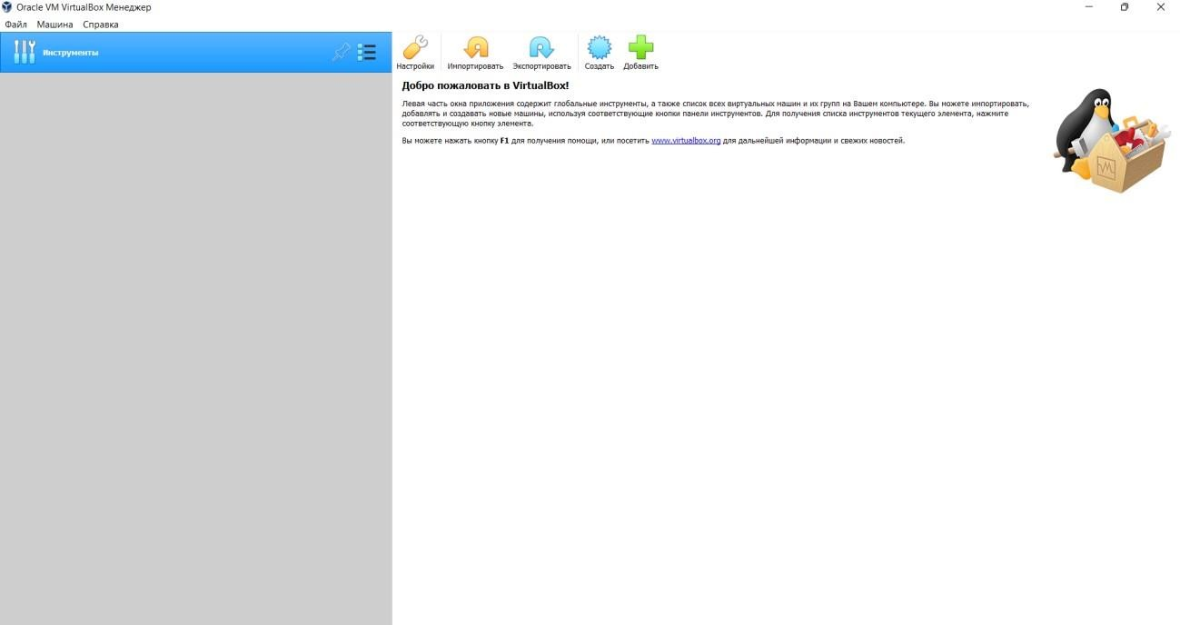
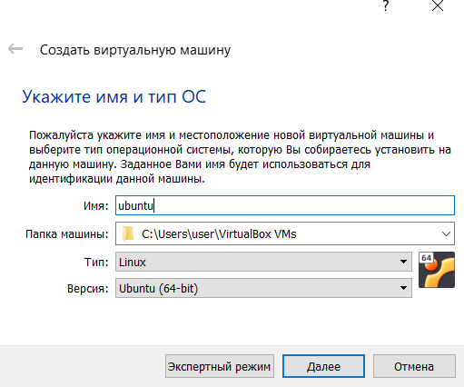
Ход работы
Подковка к установке ubuntu OS и настройка virtual box
Создание виртуальной оболочки
Выделение необходимого количества оперативной памяти для стабильной работы ОС

Slide 6
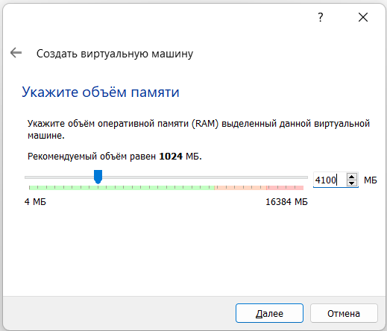
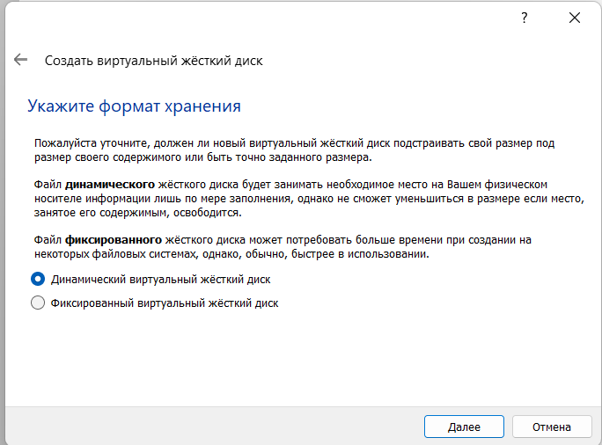
Создание виртуального жёсткого диска

Slide 7
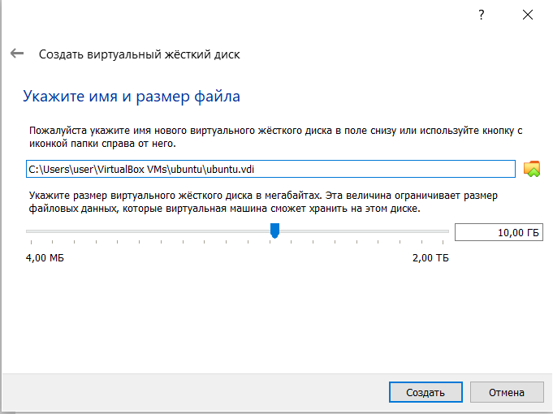
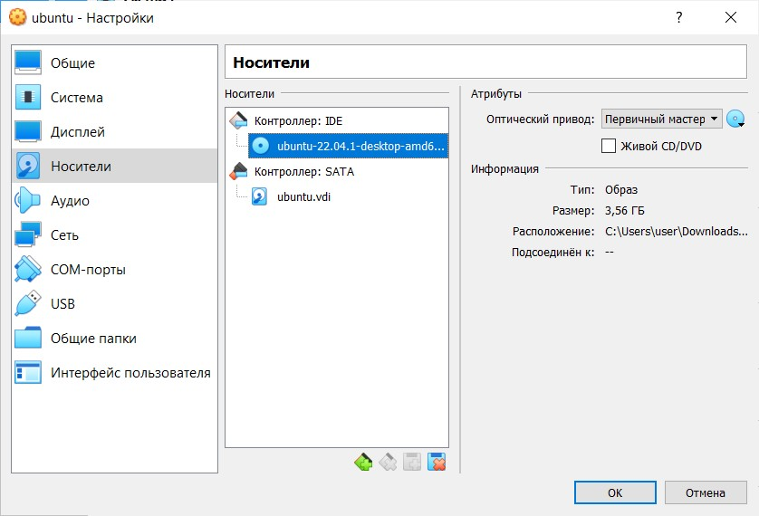
Монтирование ISO образа системы

Slide 8
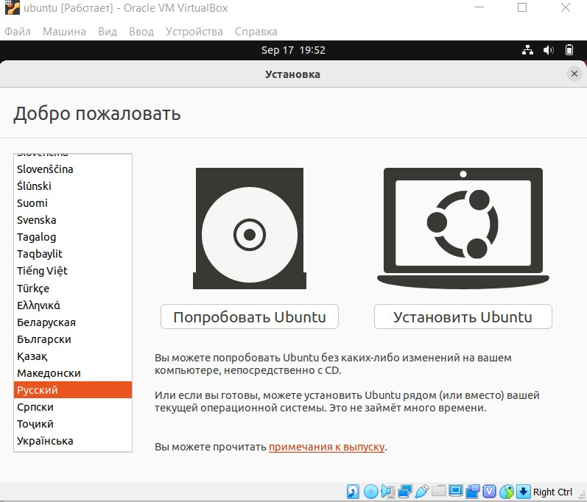
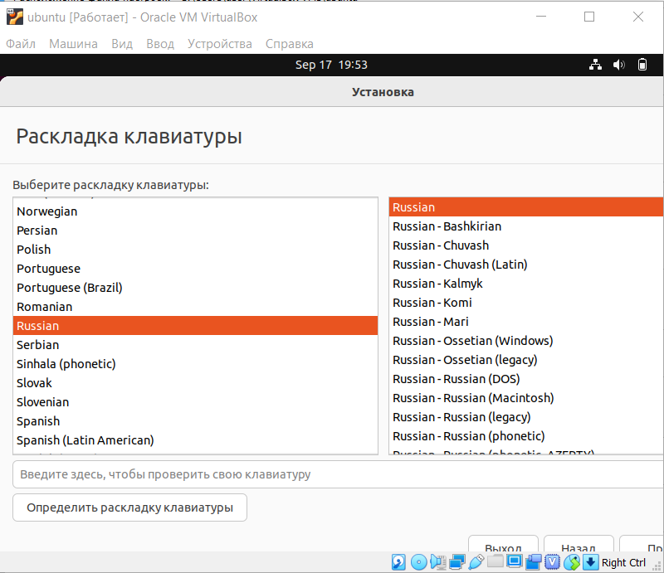
Запуск виртуальной машины
Начало установки ubuntuOS, выбор языка и места установки

Slide 9
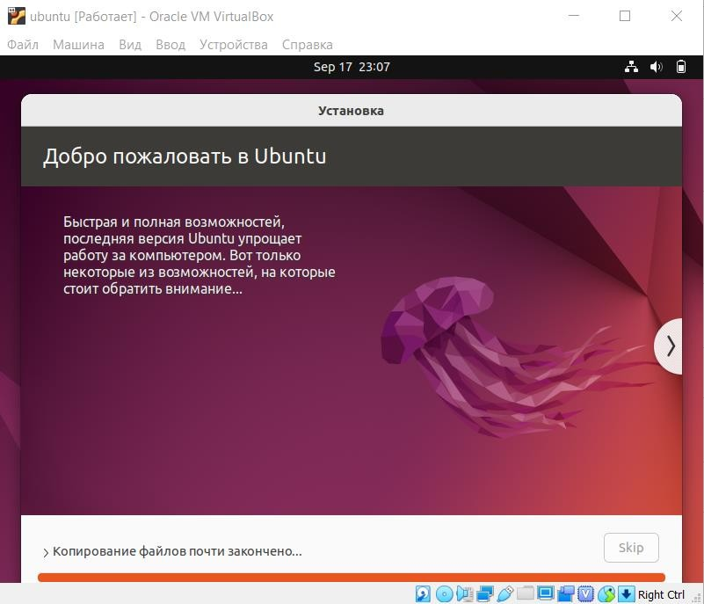
Размонтирование образа
Первичная настройка ubuntu OS

Slide 10
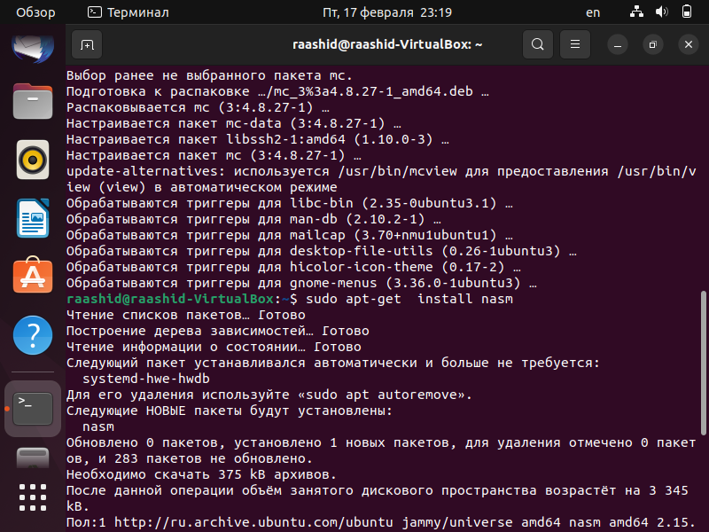
Установка MC

Slide 11
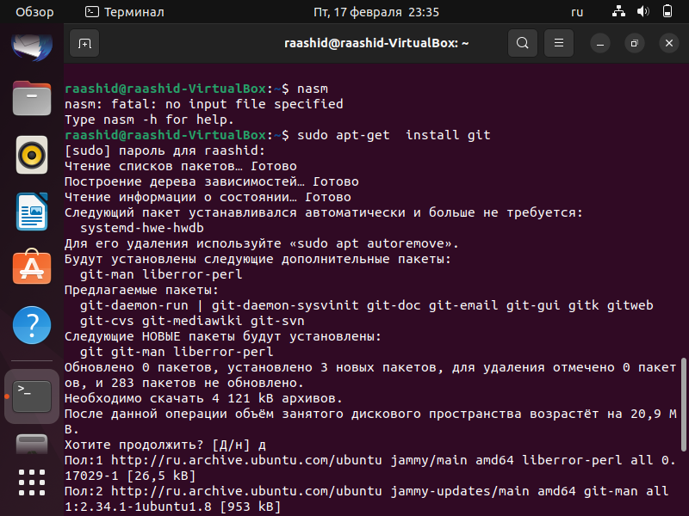
Установка git
Установка nasm

Slide 12
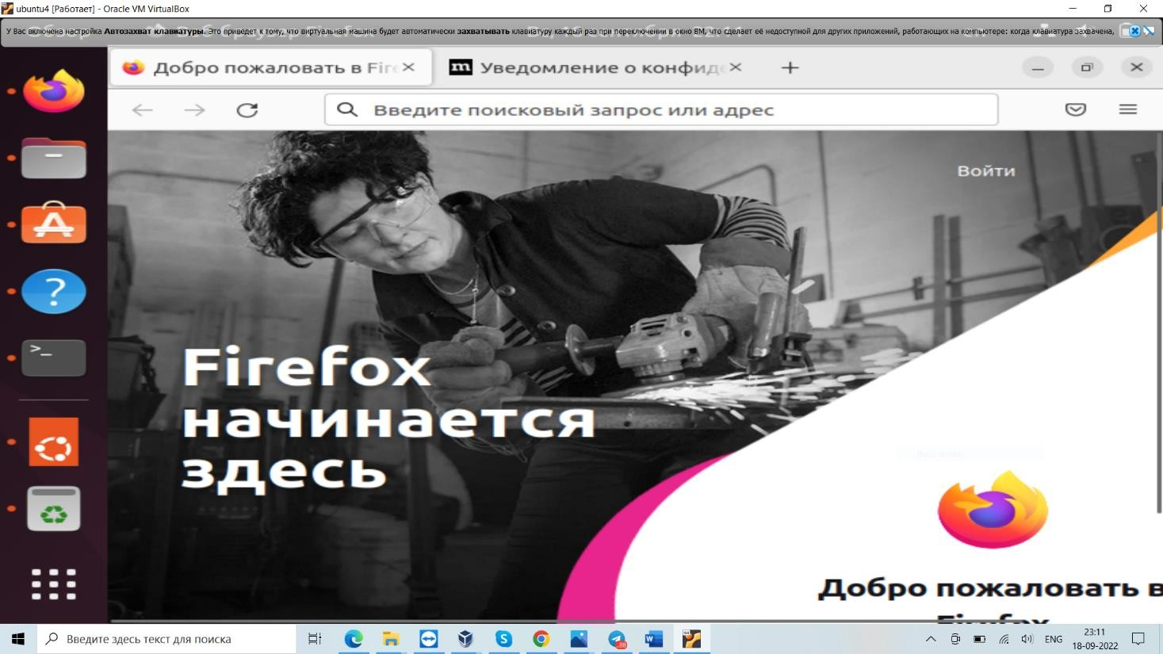
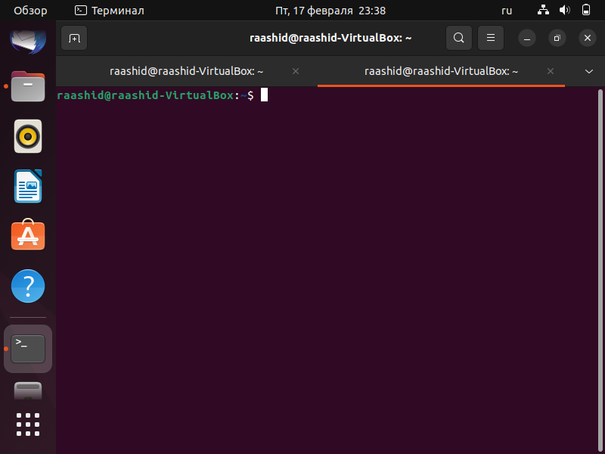
Запуск браузера
Запуск терминала
Контрольные вопросы для самопроверки
1. Дистрибутив ОС - это операционная система, созданная из набора программного обеспечения, включающего ядро операционной системы
(Linux) и, часто, систему управления пакетами. Примеры: Total Commander, Free Commander, Double commander, Midnight commander, Directory Opus.

Slide 13
В ОС Linux существуют два типа пользователей: привилегированные (root) и не привилегированные.
Командная строка интерпретирует (переводит на машинный язык) вводимые пользователем команды, запускает соответствующие программы и процессы, формирует и выводит ответные сообщения. В данном случае командная строка используется для установки ПО Linux.
Текстовые редакторы и процессоры предназначены для создания, редактирования, форматирования и сохранения во внешней памяти и печати текстовых документов. Обычно текстовыми редакторами принято называть программы, выполняющие простейшие операции по редактированию текста, а процессорами - программы, обладающие расширенными по сравнению с редакторами возможностями для компьютерной обработки текста.
5 Файловый менеджер —программа, предоставляющая интерфейс пользователя для работы с файловой системой и файлами.
Файловый менеджер позволяет выполнять операции над файлами — создание, открытие, проигрывание, просмотр, редактирование, перемещение, переименование, копирование, удаление, изменение атрибутов и свойств, поиск файлов и назначение прав.

